Slide 1
EIES transfrontalière
Processus – Innovations règlementaires – études de cas
Montréal, mars 2023

Slide 2
Principe
Un État n'est pas autorisé à nuire à l'environnement d'un autre État ou à autoriser de telles activités qui auraient un tel effet. Ce principe est maintenant bien ancré :
Principe 2 de la déclaration de Rio
Convention de Bâle
Convention sur la biodiversité
Convention de Rotterdam
Etc…
Les EIES transfrontalières sont des outils pour mettre cet principe en pratique.

Slide 3
Défis
Quels sont les défis spécifiques liés aux EIES transfrontalières ?
Malcompréhension du nature du projet, ses impacts, et les mesures de mitigation approprié
Non prise en compte des impacts transfrontaliers
Non considération des pays voisins dans la prise de décision
Notes:
Prise de décision tout au long du processus: Tri, cadrage, examen, décision sur le projet
D’autres ?

Slide 4
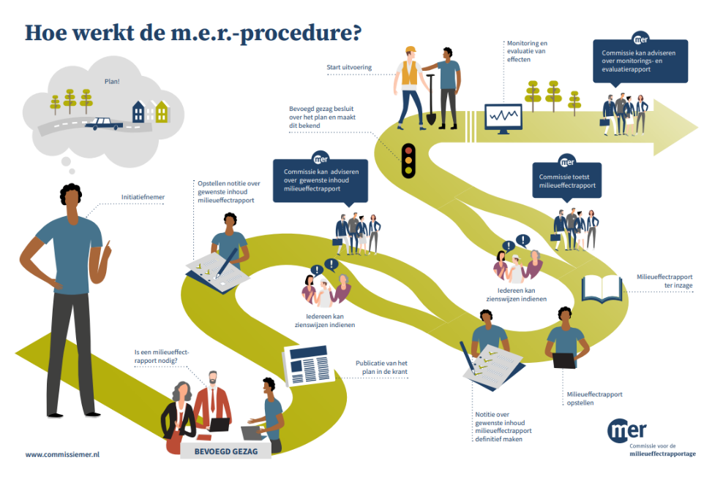
A chaque étape du processus on a identifié des points d’attention

Slide 5
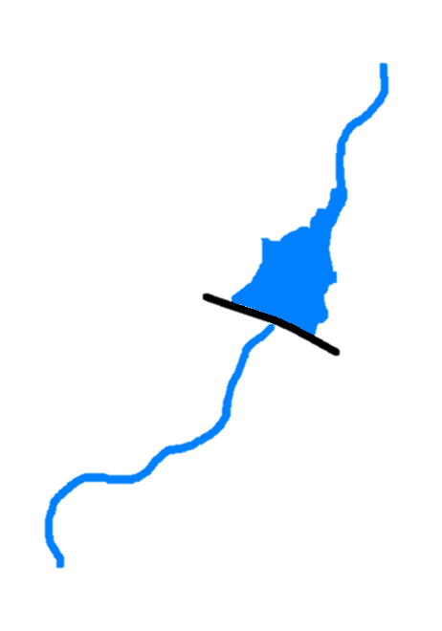
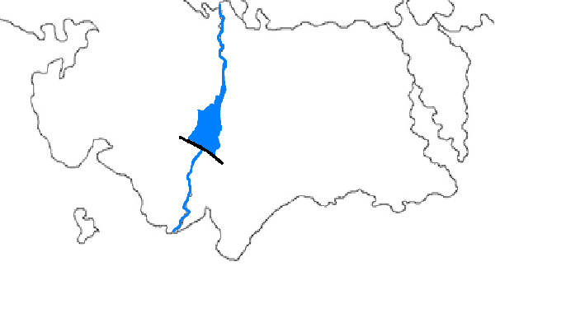
Deux types d’EIES transfrontalière
Type 1 :
Projet localisé dans un pays, ayant des impacts aux
Type 2 :
Projet localisé dans deux pays
Pays A
Pays A
Pays B
Pays B

Slide 6
1. Tri préliminaire
Informer proactivement l'autorité chargée de l'EIES dans le pays concernés du projet.
Un site web dédié au projet peut avoir une grande valeur ajoutée
Type 2: Pour déterminer si une EIES est requise, la taille du projet dans son ensemble doit être considérée, c'est-à-dire y compris les parties qui s'étendent dans les pays voisins.
Notes:
Ces autorités doivent répondre en temps utile si elles souhaitent parti-ciper au processus.
Pour les signataires de la convention d’Espoo, lorsque deux pays ne parviennent pas à se mettre d’accord sur la nécessité d’une EIES, la question peut être jugée par une commission d’enquête.
Déterminer si l’EIES est nécessaire est complexe si les pays ne partagent pas la même liste de projets qui nécessitent une EIES. L'établissement préalable d'une liste peut atténuer ce problème. La convention d'Es-poo comprend une annexe contenant une liste de projets ayant des impacts transfrontaliers pour les-quels une EIES transfrontalière est obligatoire.

Slide 7
2. Cadrage
Développer une communication et une coopération étroite entre les autorités de l’EIES.
Le promoteur du projet devra identifier les effets transfrontaliers dans un rapport de cadrage, qui devrait être vérifié par toutes les agences d’EIES.
Pour le type 2, il est recommandé de préparer un rapport conjoint pour l’ensemble du projet, en plus des rapports au niveau national.
Notes:
Pour les projets de type 2, une autorité conjointe pourpeut être mise en place.

Slide 8
3. Elaboration du rapport
Assurer une évaluation complète des effets, y compris les travaux associés dans chaque pays.
Si les normes nationales sur les mesures d’atténuation diffèrent, les États devront se mettre d’accord sur les normes à respecter.
Notes:
À ce sujet, la convention d’Espoo permet aux États d’appliquer des mesures plus strictes dans leur propre juridiction.

Slide 9
4. Participation publique
Les autorités chargées de l’EIES devraient coordonner la participation de toutes les parties prenantes potentielles. Assurer la présence des autorités compétentes aux audiences publiques.
Assurer l'accès au rapport d'EIES et sa traduction pour garantir l'inclusion de toutes les parties prenantes.

Slide 10
5. Examen et prise de décision
Considérez les effets de l'ensemble du projet, pas seulement les effets spécifiques au pays des parties du projet spécifiques au pays.
Pour type 2, une revue conjointe peut être organisée, où les autorités EIES examinent conjointement le rapport.
Pour type 2, une Certificat de Conformité Environnementale conjointe peut être délivrée.
Notes:
Je gaat nu naar volgende deel…

Slide 11
Innovations à troix niveaux
National : accords bilatéraux
Régional : la CEDEAO
International : Kiev/Espoo

Slide 12
Accords bilatéraux
Les Pays-Bas ont établis des accords bilatéraux avec ses voisins: l’Allemagne et la région flamand en Belgique.
Les accords donne des orientations pour les autorités compétentes pour mèner à bien les procédures.

Slide 13
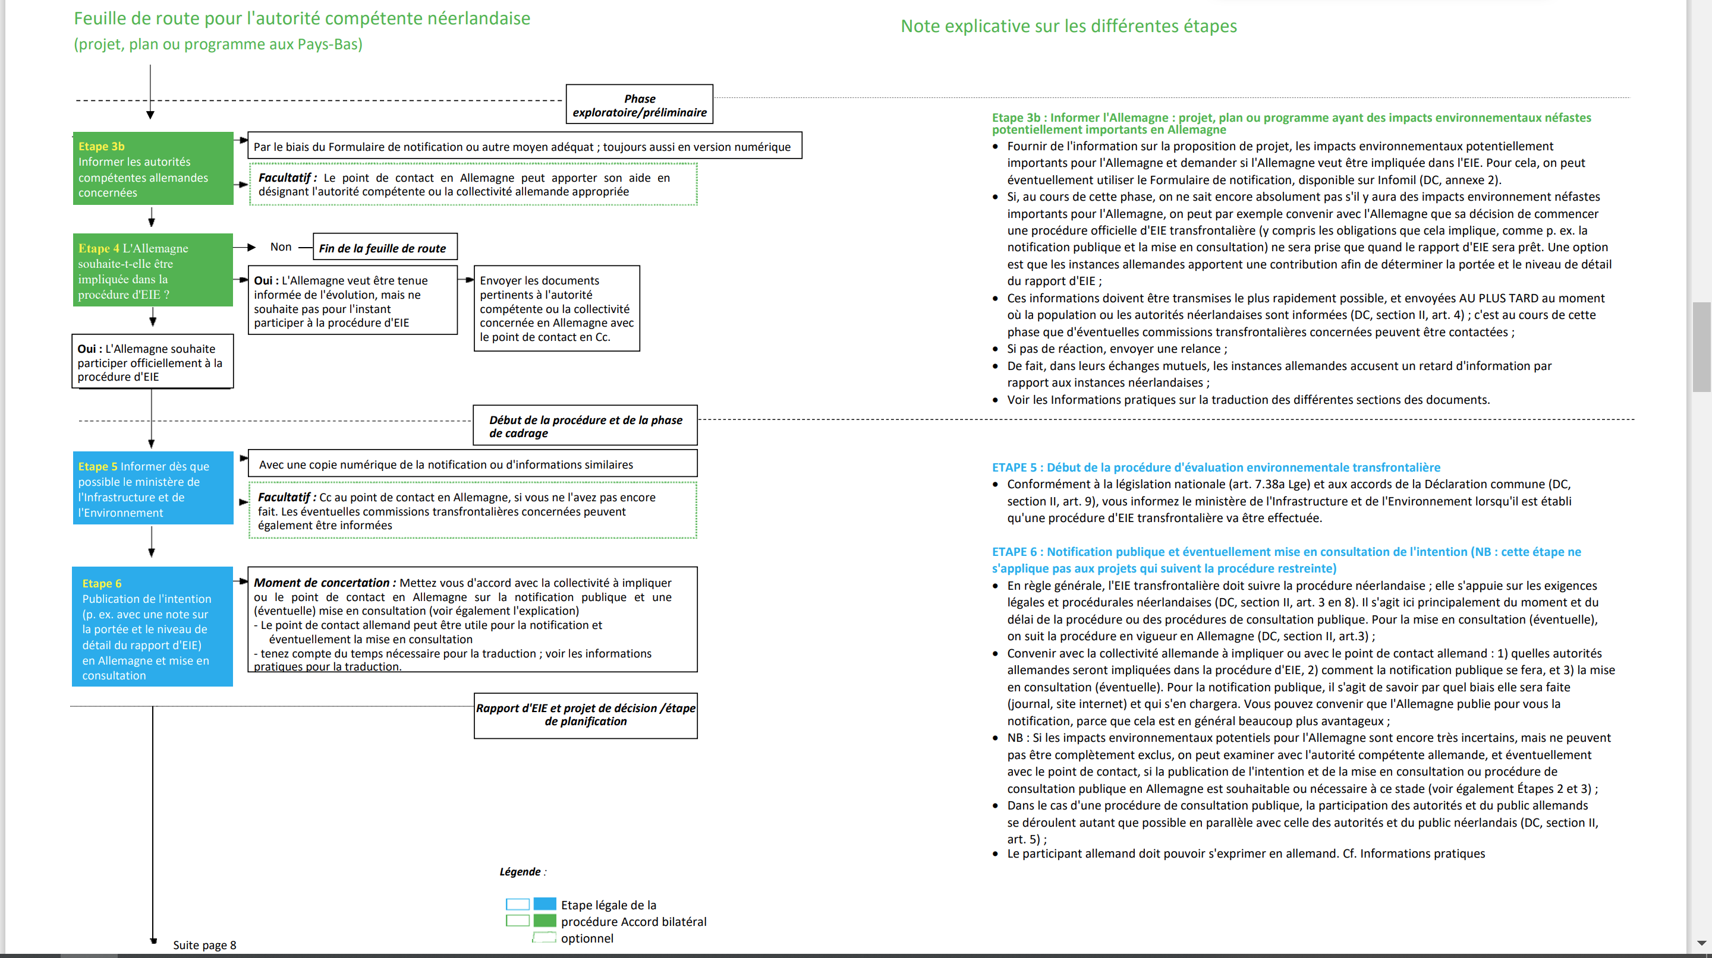

Slide 14
Règlement de la CEDEAO
En préparation, adoption prévu 2023
Le règlement exige, entres autres :
Notification préalable des pays potentiellement affectés
Participation au processus par les pays affectés
Préparation des EESS régionales
Et notamment : examen des EESS régionales par une équipe régionale, composée des membres des différentes pays

Slide 15
Kiev et Espoo
Ils décrivent les exigences légales des EIES et EESS dans un contexte transfrontalier.
Dans la pratique, les processus EESS durent plus long, donc ce sont notamment les arrangements institutionnels et bilatéraux qui doivent être bien établis. Par exemple :
S’accorder sur les méthodes d’analyse des impacts et sur les dispositifs de surveillance
Mettre en place une institution de suivi et concertation
Notes:
Mise en place des accords de communication et échange lors du processus EESS ;
Assurer l’acces aux documents, p.e. en utilisant un site web dédié au programme.

Slide 16
Etudes de cas
Barrage d’Adjarala
Gazoduc de Nord Stream 2
EESS pétro-gazier Ouganda - RDC

Slide 17
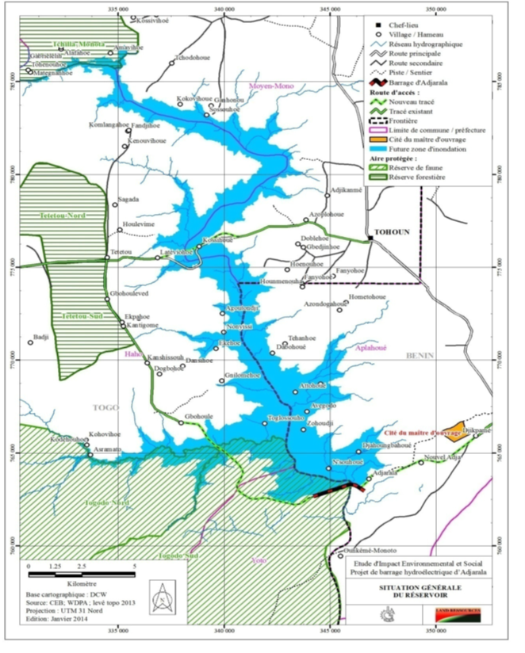
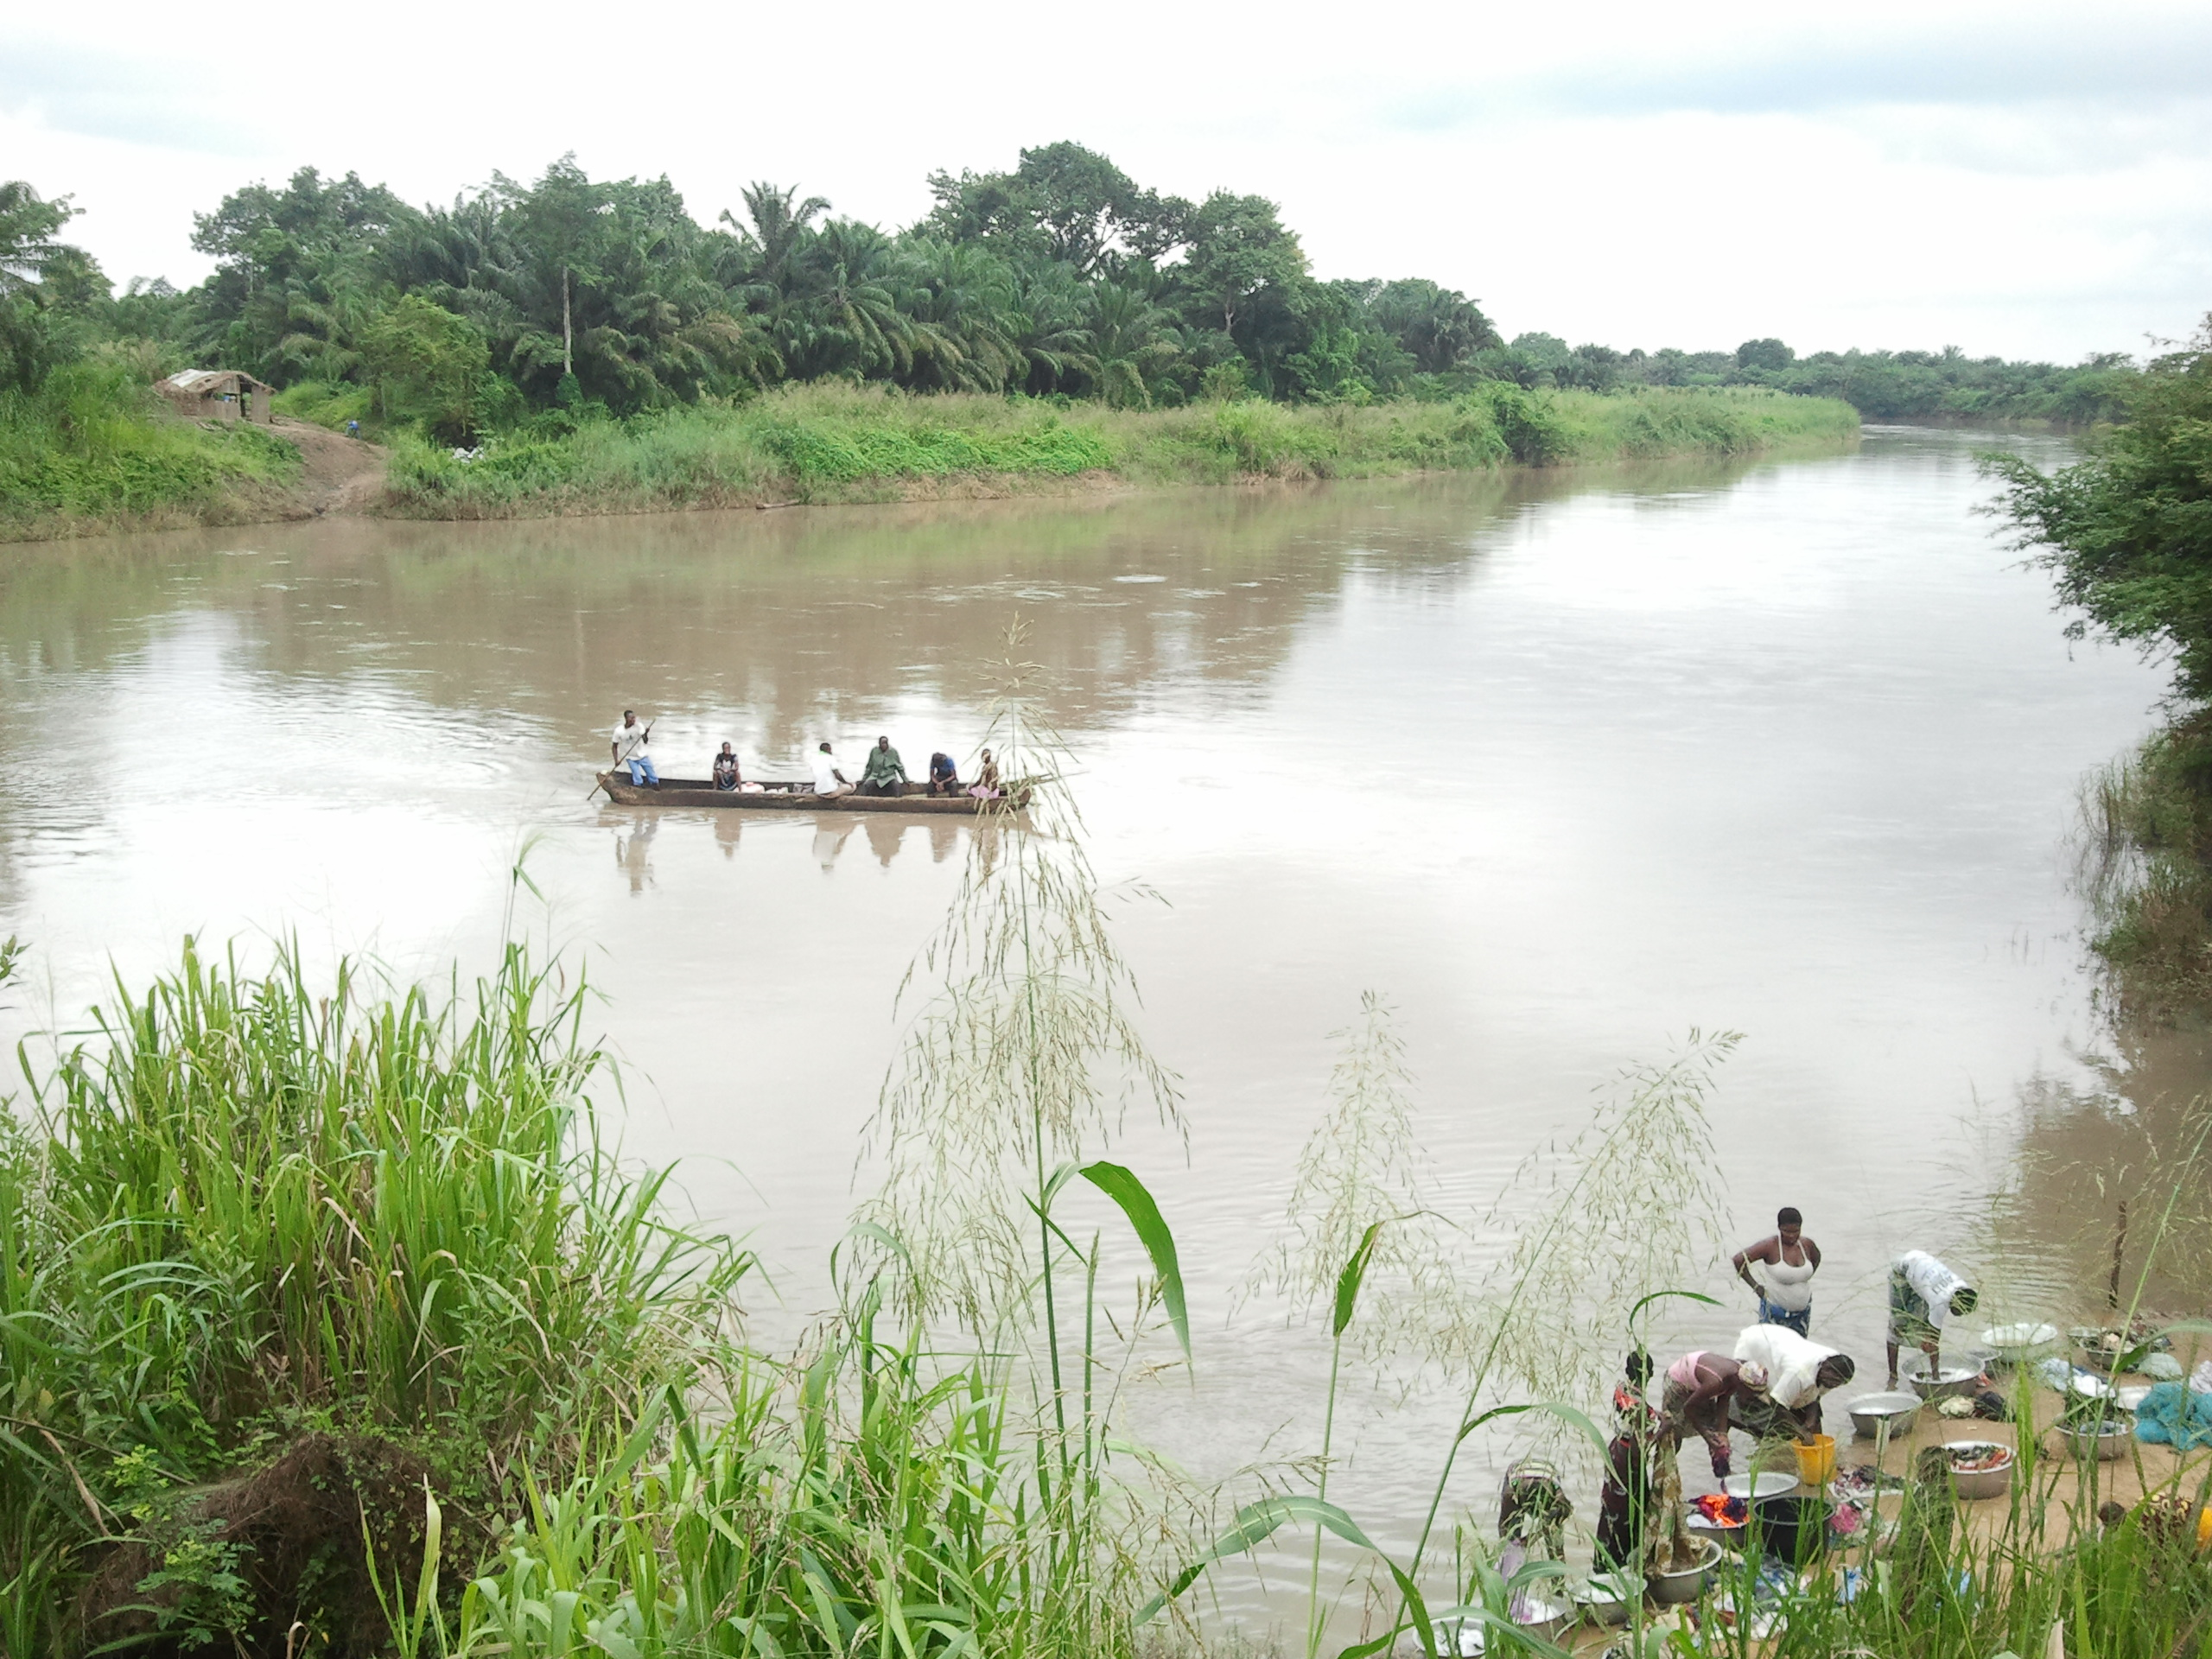
Barrage d’Adjarala

Slide 18
EIES transfrontalière pour le barrage
Le contexte:
Le Bénin et le Togo ont une société énergétique commune
Initiative conjointe pour un nouveau barrage dans le fleuve Mono
Barrage situé au Bénin; réservoir situé au Togo
EIES pour l'octroi de licences environnementales dans les deux pays

Slide 19
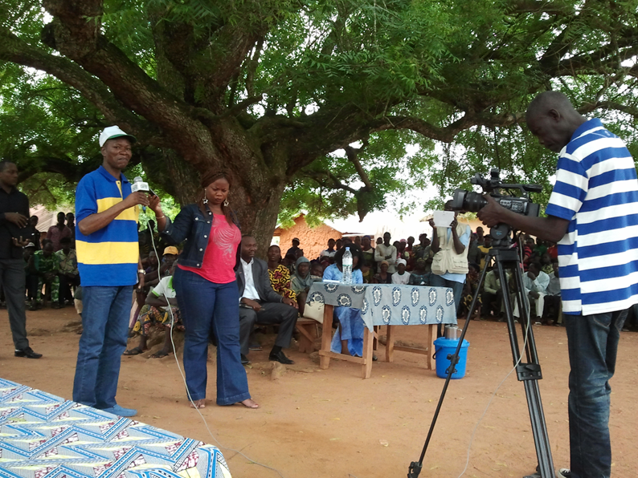
l’EIES
Impacts à l’aval au Bénin, et en amont au Togo
Vérifier la conformité avec la réglementation environnementale des 2 pays
Les autorités compétentes (ABE en ANGE) on fait les audiences publiques ensemble et issues le même permis environnemental

Slide 20
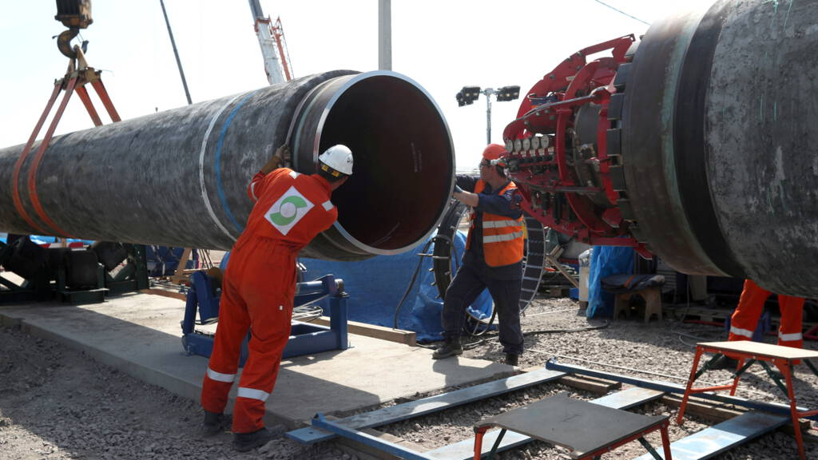
Gazoduc Nord Stream 2

Slide 21
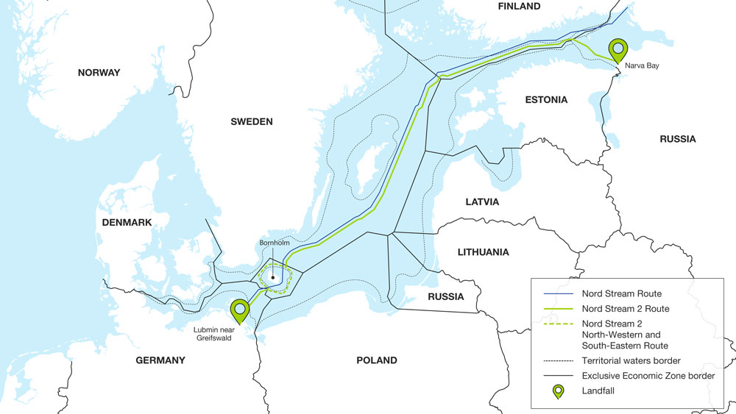
Projet de 5 pays originatoires… et avec d’impacts sur 4 pays touchés.

Slide 22
La convention d’Espoo
Pays membres : l’UE, y compris l’Allemagne, le Danemark, la Finlande et la Suède. La Russie est un pays signatoire.
Quelques principes à souligner:
Notification si tôt que possible
Possible d’établir un organe conjointe pour la coordination du processus, sur base de representation égale
Un rapport pour tout le projet doit être établie (le ‘rapport Espoo’)
Organiser de la participation transfrontalière avec les parties touchées
Assurer la traduction et interpretation à chaque langue officiel pour chaque étape du processus

Slide 23
Processus
Notification
Les 5 pays d’origine ont notifies les 4 pays touchés
Cadrage
Etablir un organe de consertation entre les Parties concernées
Preparation du rapport
6 rapports: 5 nationaux + 1 ‘rapport Espoo’ pour l’ensemble
Rapports ont été élaborés dans les 5 langues des pays origins + les 4 langues des pays touchés + l’anglais.
Consultations nationales sur les deux rapports : le rapport national et le ‘rapport Espoo’
Participation
Consultation des parties
Prise de décision
Décision sur le rapport national, mais avec prise en compte du rapport Espoo
Publication de la décision
Chaque rapport + décision publié sur www.nord-stream2.com

Slide 24
Structure des EIES et consultations
Rapports agences d’EE consultations pays touchés
EIES pour la partie russie
+
Le rapport Espoo
→
EIES pour la partie allemagne
+
Le rapport Espoo
→
EIES pour la partie suèdois
+
Le rapport Espoo
→
EIES pour la partie danoise
+
Le rapport Espoo
→
EIES pour la partie finlandaise
+
Le rapport Espoo
→

Slide 25
Etude de cas : l’Ouganda
Contexte :
Développement du secteur pétro-gazier dans le bassin Albertine.
Sur lac Albert, il existe un cours d’eau transfrontalier entre l’Ouganda et la RDC.
Une EES pour le secteur a été développée en 2012, avec comme but l’intégration des aspects environnementaux et sociaux dans les (décisions sur les) politiques et programmes pour le secteur.

Slide 26
Etude de cas : l’Ouganda
Les aspects transfrontaliers concernent :
La pêche transfrontalière
Les risques de pollution et plans d’urgence antipollution
La gestion des eaux

Slide 27
Etude de cas : l’Ouganda
Recommandations de l’EES :
Identifier et ratifier des conventions internationales ;
Mieux étudier les eaux transfrontalières, pour mieux gérer des marées noires ;
Bien définir les modalités de suivi des impacts transfrontaliers ;
Etablir un contact pro-actif avec la RDC pour identifier des pistes de collaboration ;
Harmoniser les procédures communes entre l’Ouganda et la RDC

Slide 28
Merci pour votre aimable attention !

Slide 29
En savoir plus ?
‘Transboundary consultations in strategic environmental assessment’ par Eike Albrecht (IAPA journal 2008)
Publication de la CNEE sur les EIES transfrontalières
Directives de l’UE
Kiev
Espoo
Aarhus

